Slide 1



Slide 2




Agente
Proactivo
Ventas
Gestor
Análisis

Slide 3
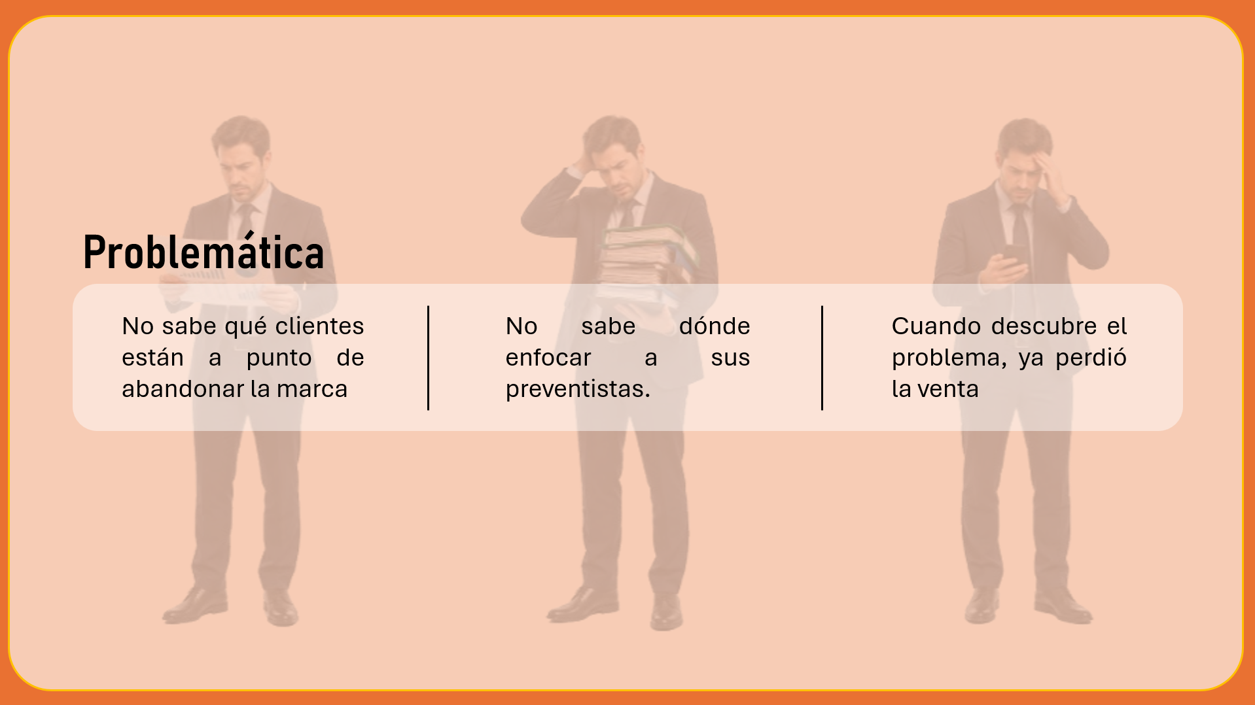


Slide 4

Problemática
No sabe qué clientes están a punto de abandonar la marca
No sabe dónde enfocar a sus preventistas.
Cuando descubre el problema, ya perdió la venta

Slide 5
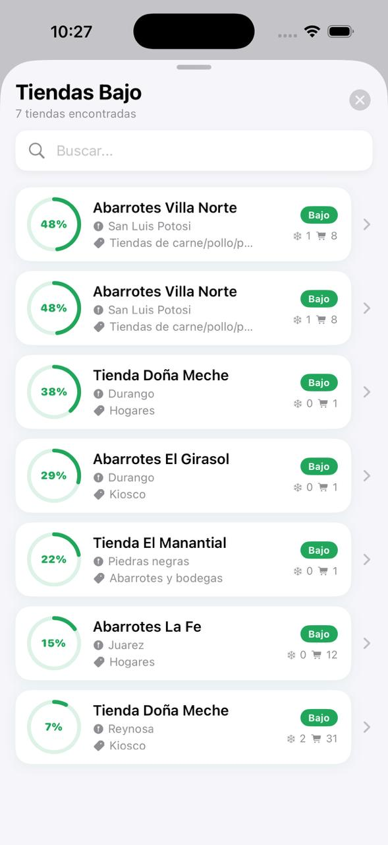
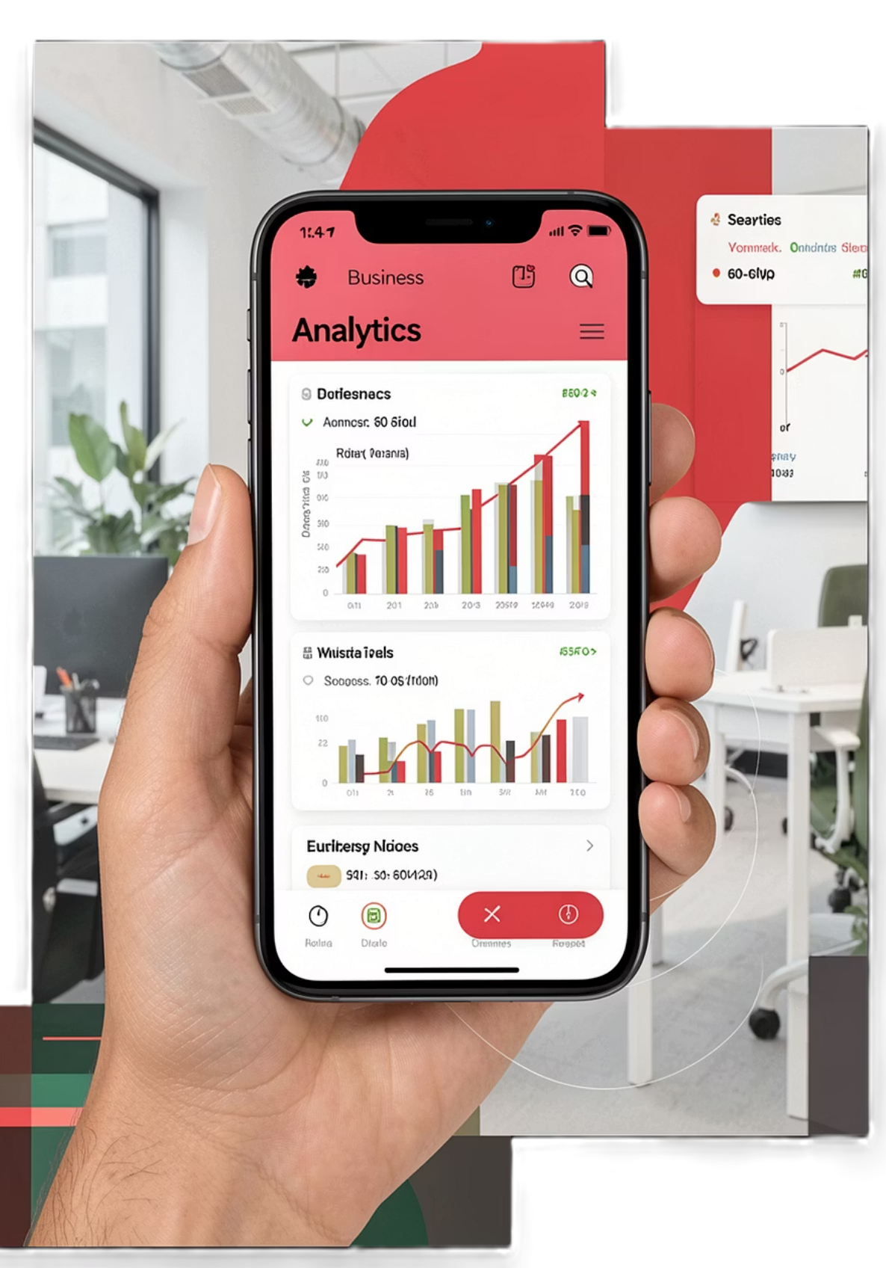
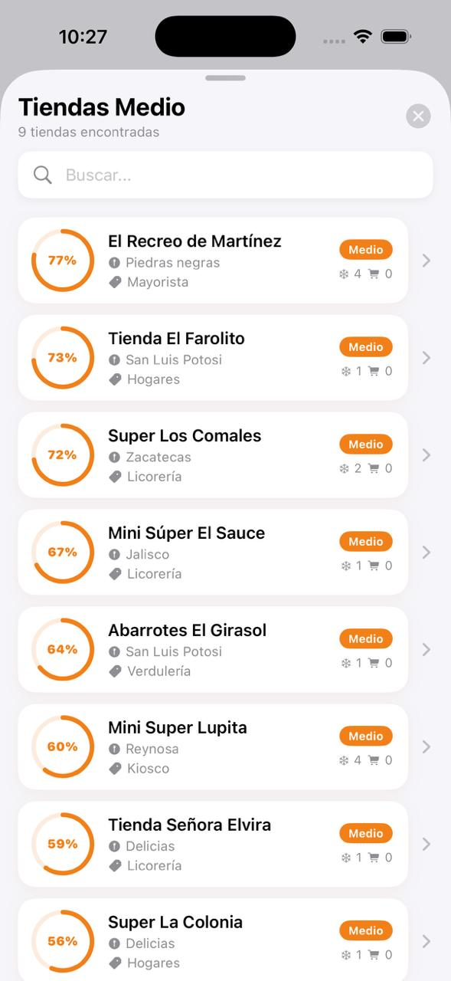
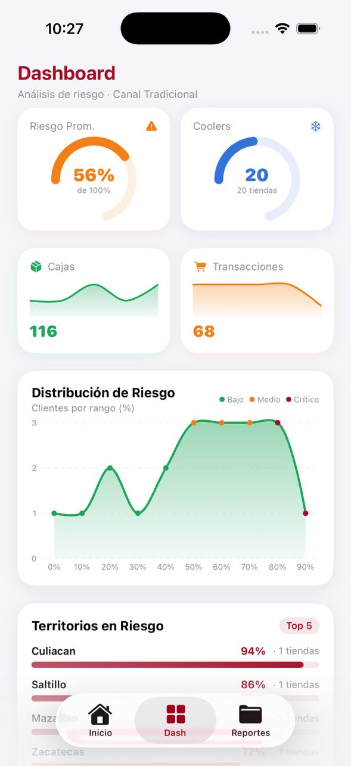
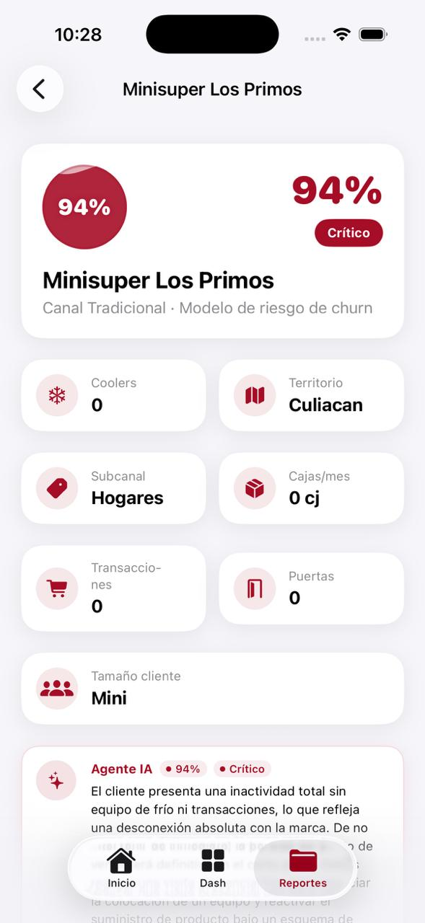
Myra
Visualización General
Dashboard Ejecutivo
Reporte Mensual
Reporte de tienda

Slide 6



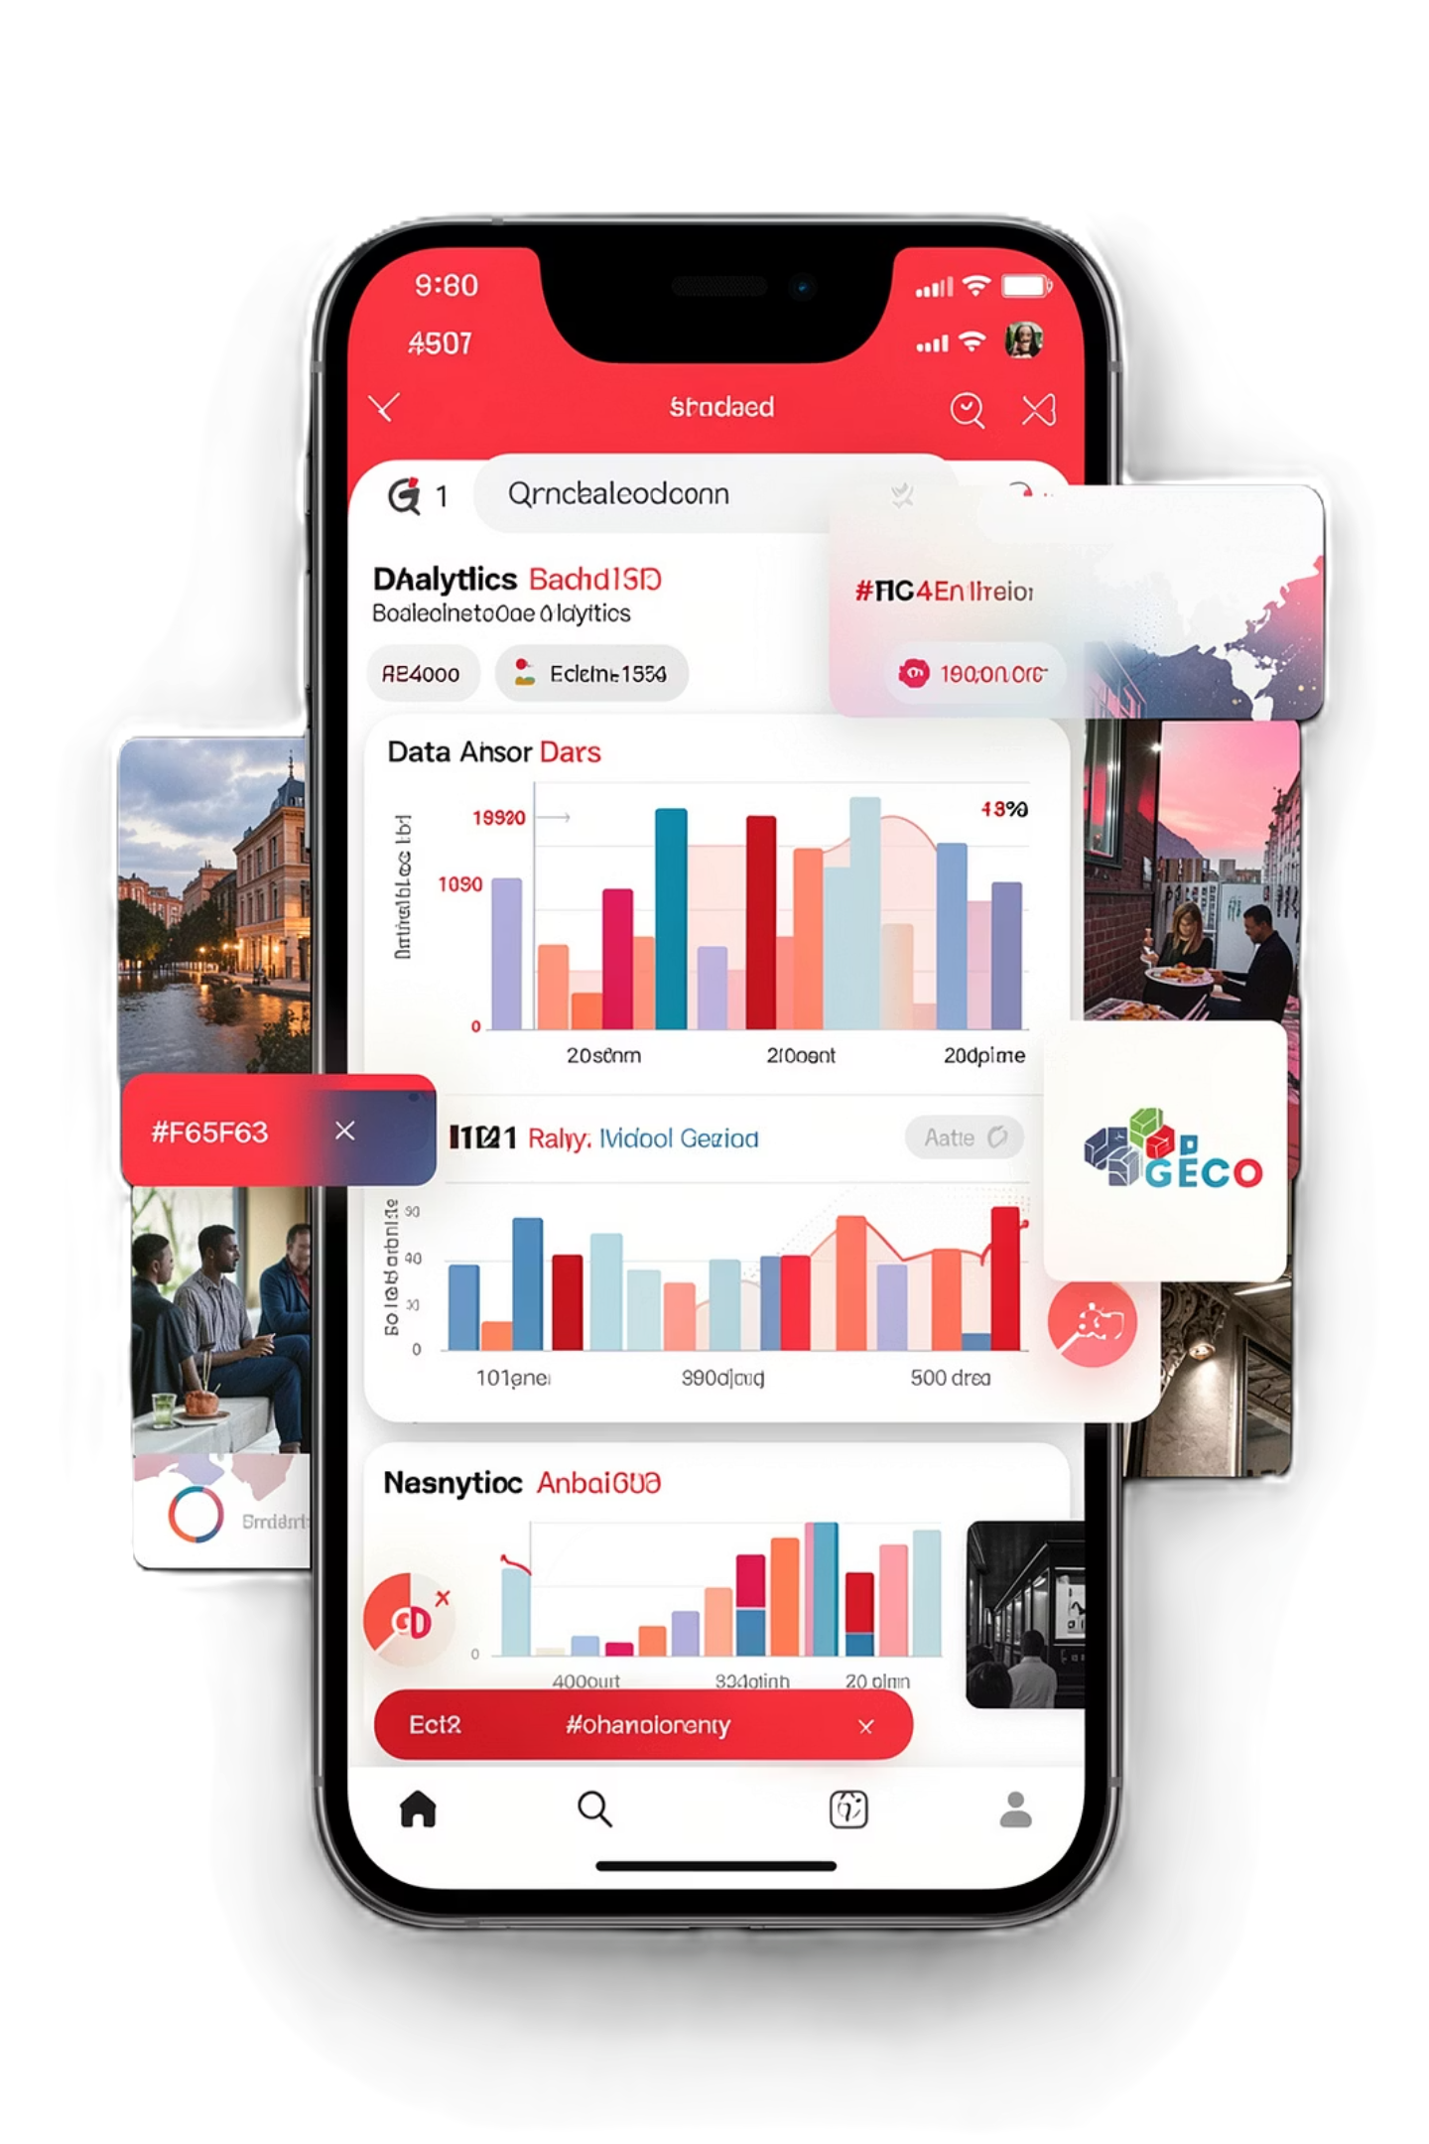
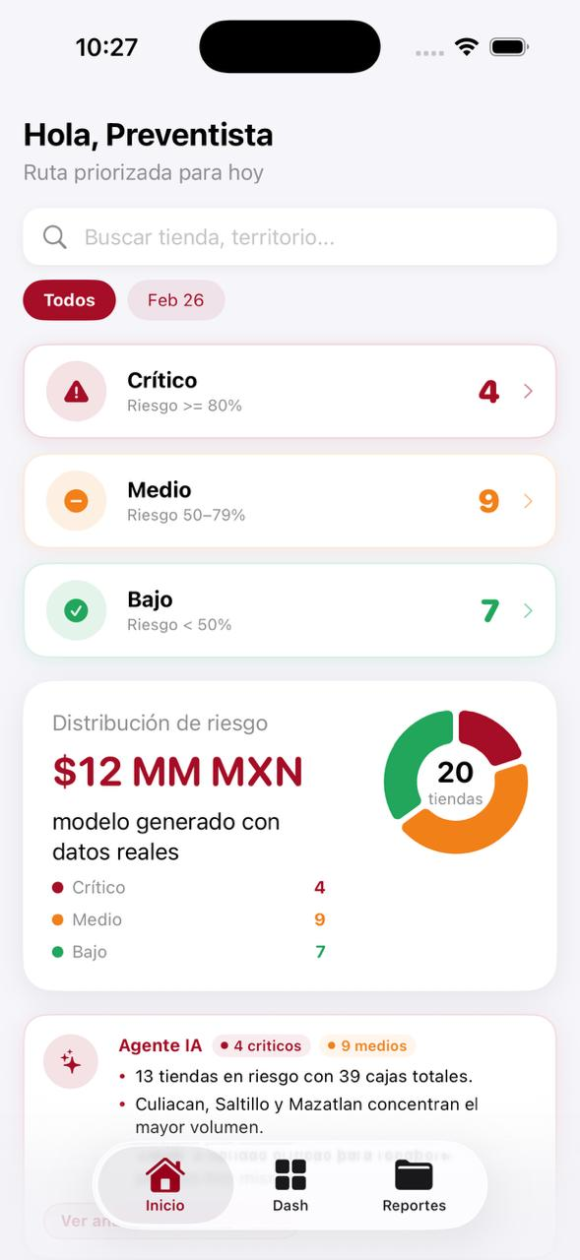
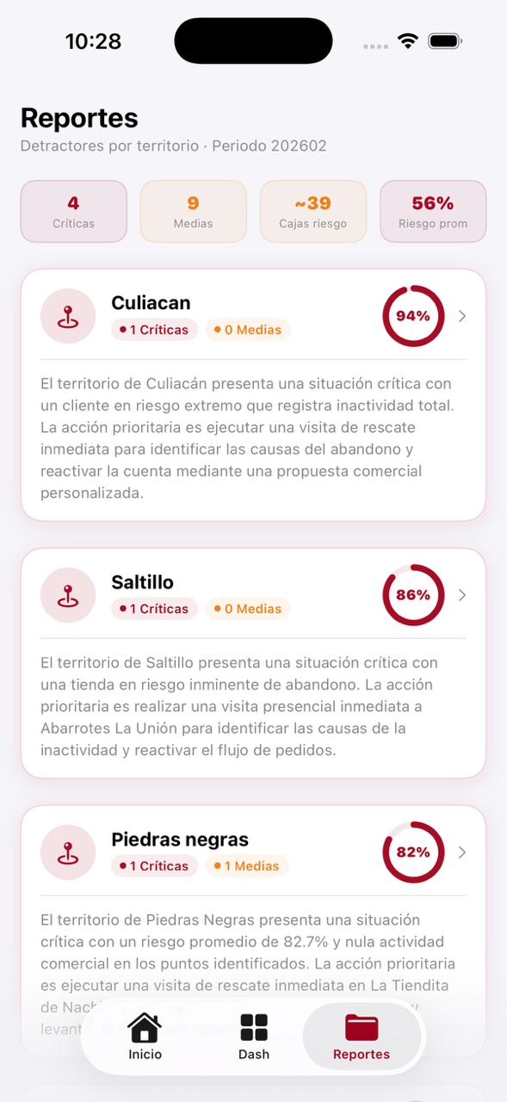
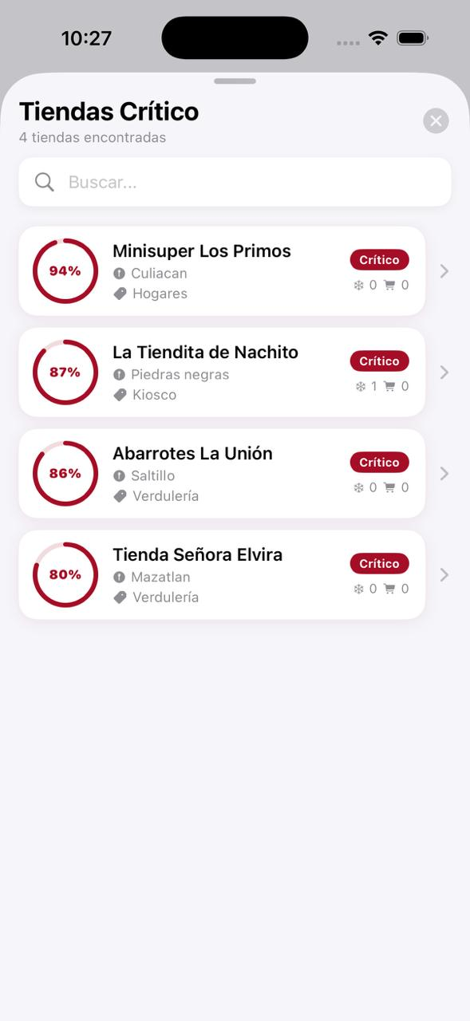



Myra
Pasamos de reactivo a proactivo
Un agente autónomo
Transformamos datos en decisiones accionables.

Slide 7
Myra +

Slide 8
DB
API e IA
Desarrollo
Desarrollo
DB (Entrenamiento)
Tecnologias Utilizadas.

